Slide 1
Now I know The ABC! Теперь я знаю алфавит!
Teacher: Поняева Н.В.
МБОУ « Сергачская СОШ №3»

Slide 2
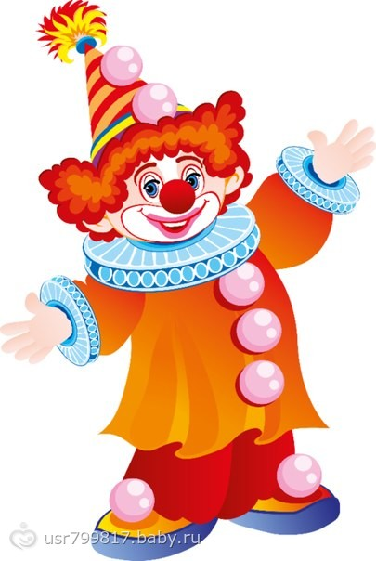
Клоун Kuzya!

Slide 3
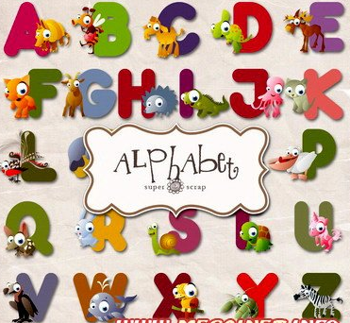
Сколько всего букв в английском алфавите?

Slide 4
Сколько согласных букв в английском языке?

Slide 5
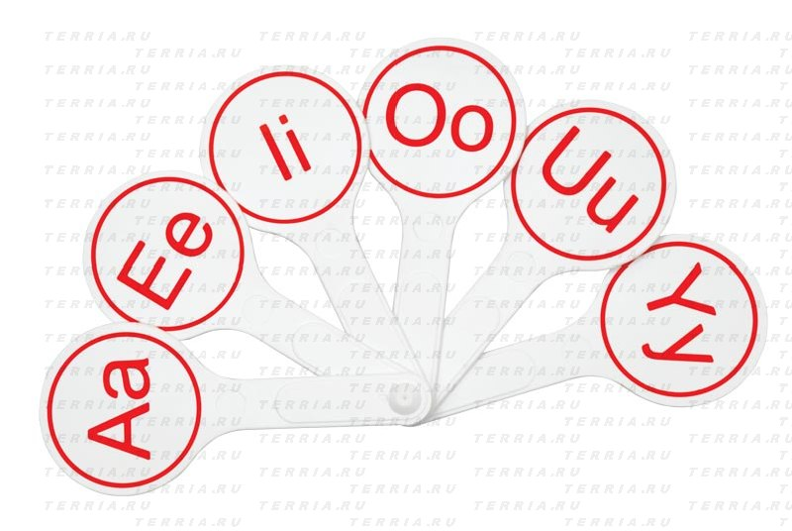
Сколько гласных букв в английском языке?

Slide 6
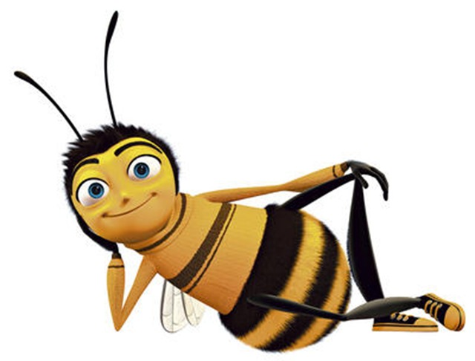
Какая буква «приносит» мёд?

Slide 7
Какую букву вы «пьете» каждый день?

Slide 8
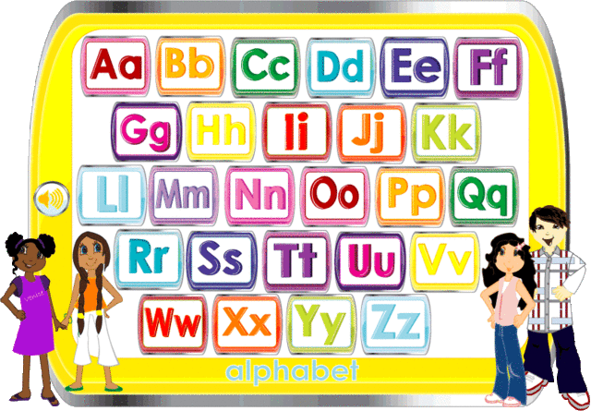
Kk
Bb
Hh
Gg
Aa
Ww
Jj
Ee
Xx
Qq
Yy
Rr
Cc
Uu
Ii
Oo
Tt
Pp
Ll
Mm
Dd
Vv
Ff
Ss
Zz
Nn

Slide 9
Song ABC!

Slide 10
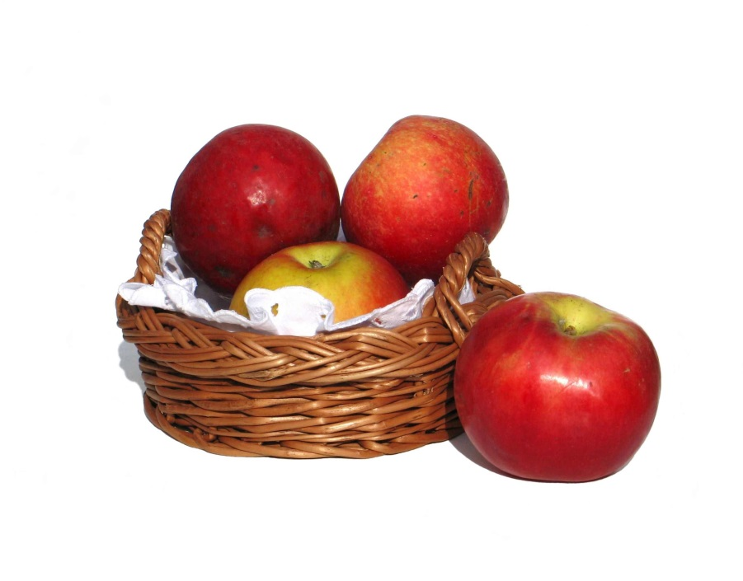
Aa

Slide 11
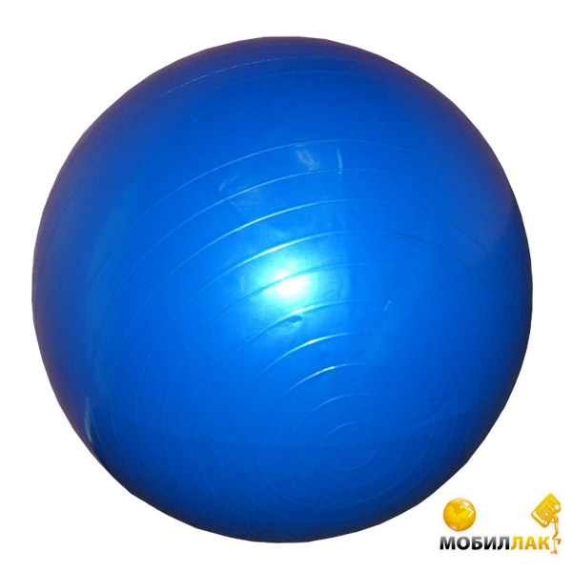
Bb

Slide 12
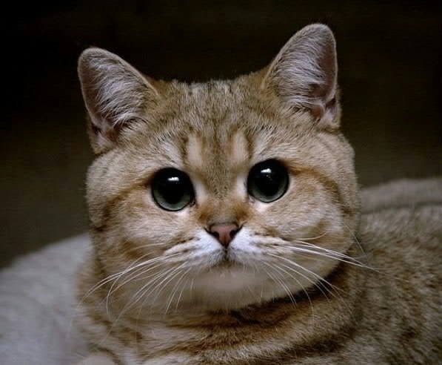
Cc

Slide 13
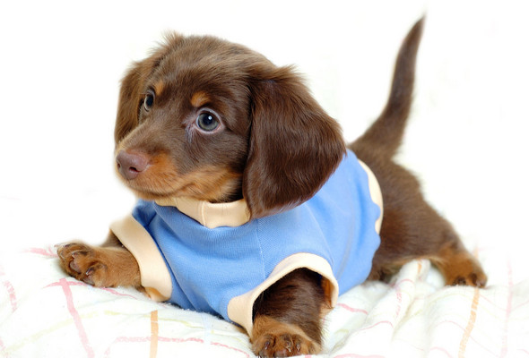
Dd

Slide 14
Ee
8 + 11 = ?

Slide 15
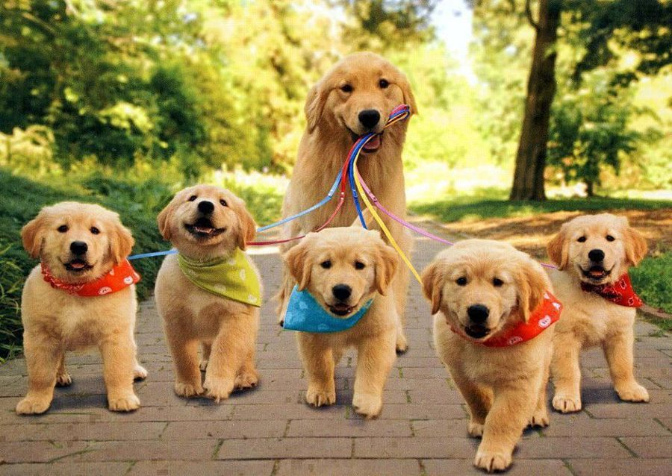
Ff

Slide 16
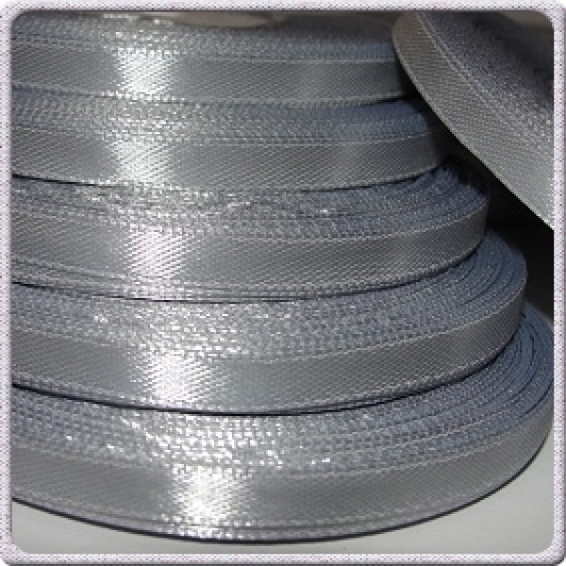
Gg

Slide 17
Hh

Slide 18
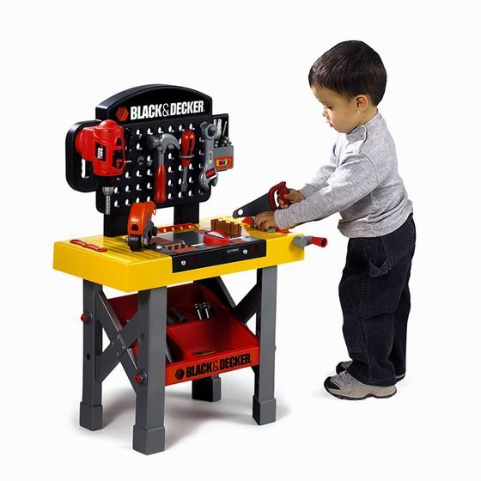
Ii

Slide 19
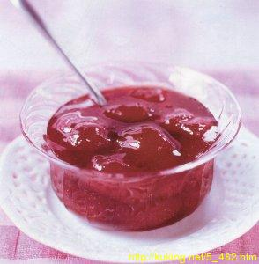
Jj

Slide 20
Song
What is your name?

Slide 21
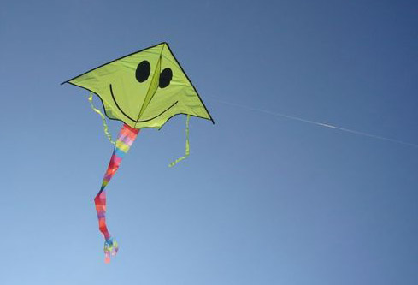
Kk

Slide 22
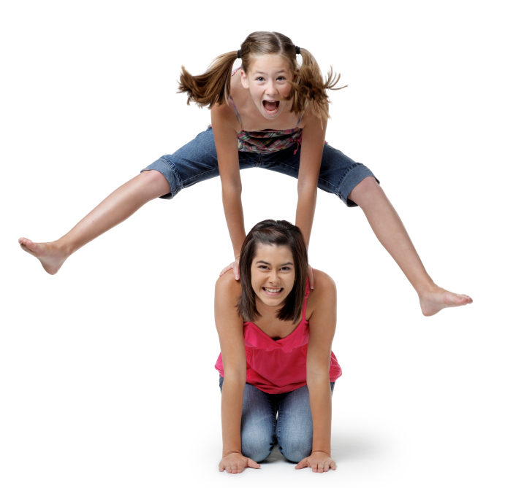
Ll

Slide 23
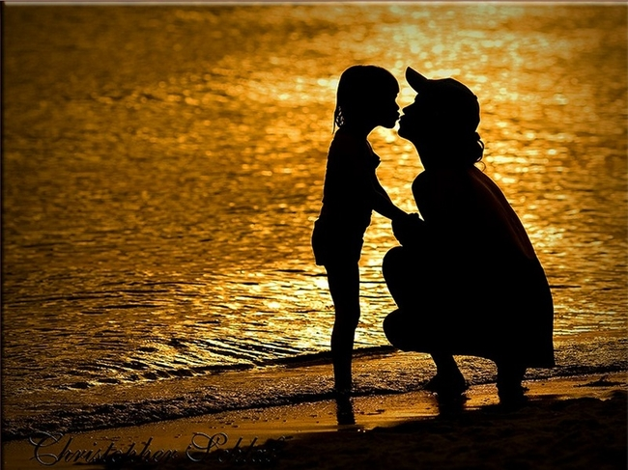
Mm

Slide 24
9
90
99
Nn

Slide 25
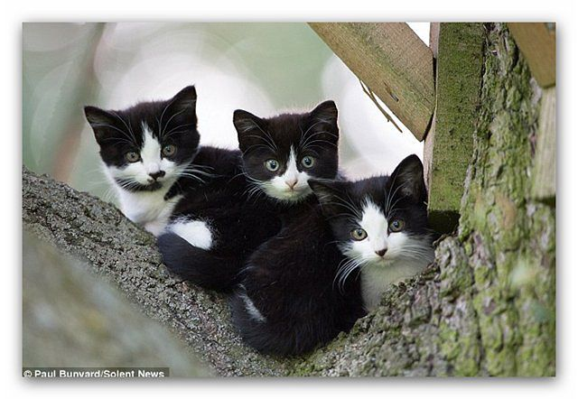
Oo

Slide 26
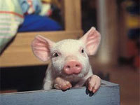
Pp

Slide 27
Qq

Slide 28
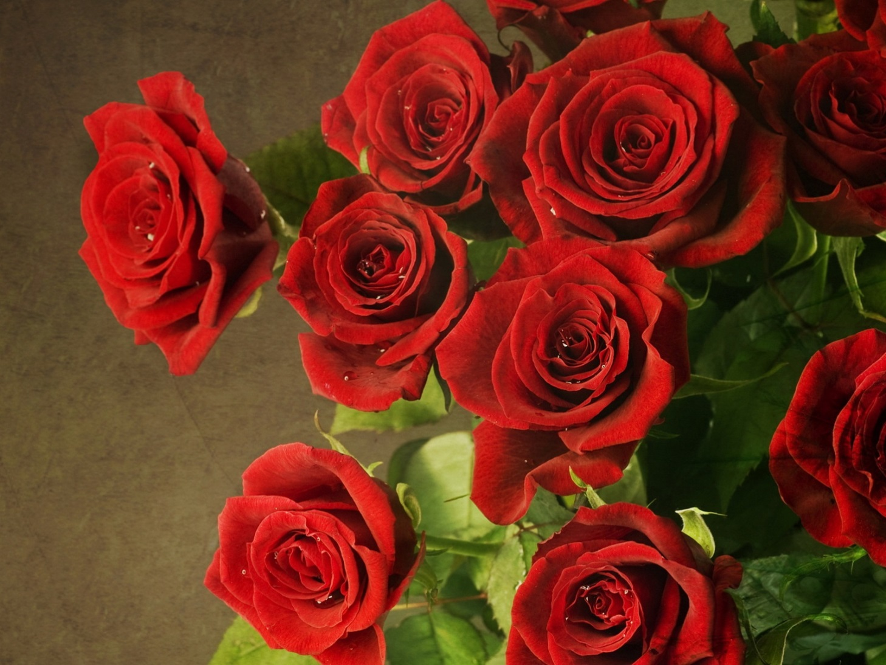
Rr

Slide 29
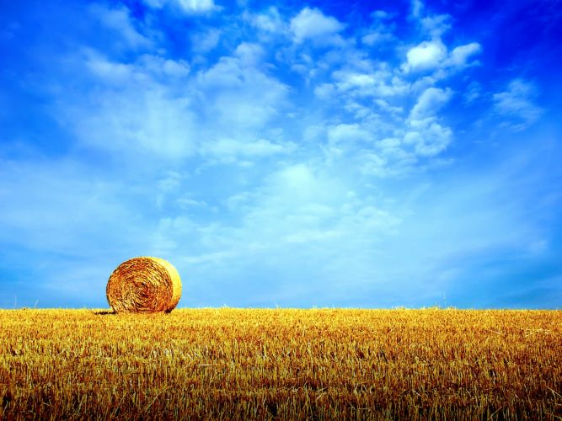
Ss

Slide 30
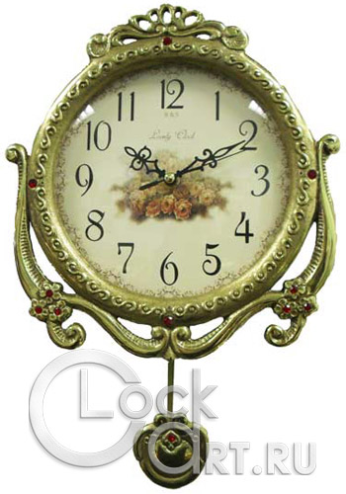
Tt

Slide 31
Clap, clap, clap your hands!

Slide 32
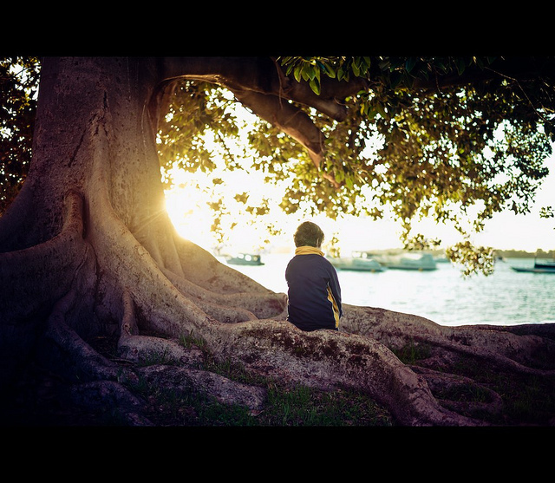
Uu

Slide 33
Vv
5
7
12
11

Slide 34
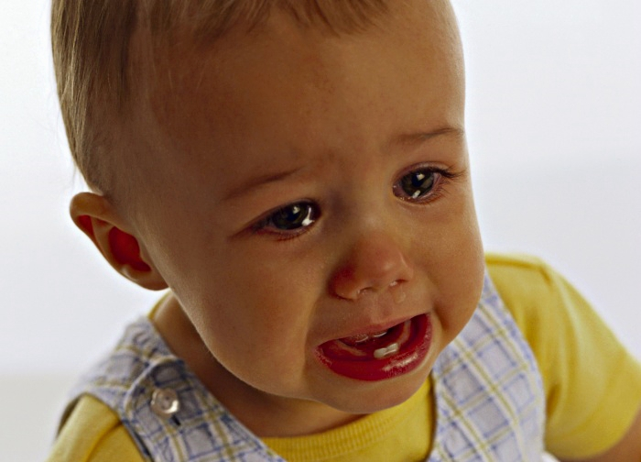
Ww

Slide 35
Xx
1
2
3
4
5
6

Slide 36
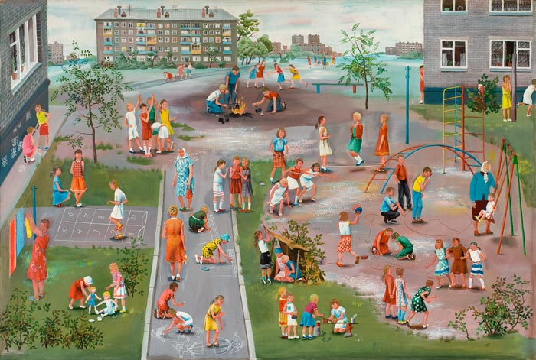
Yy

Slide 37
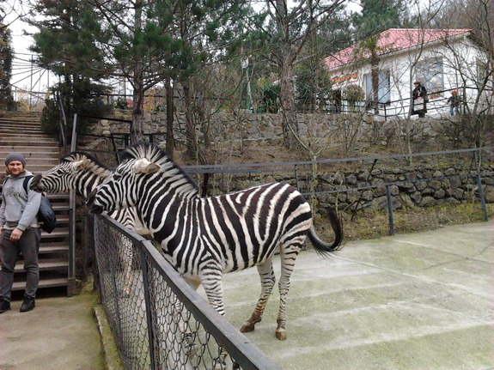
Zz

Slide 38
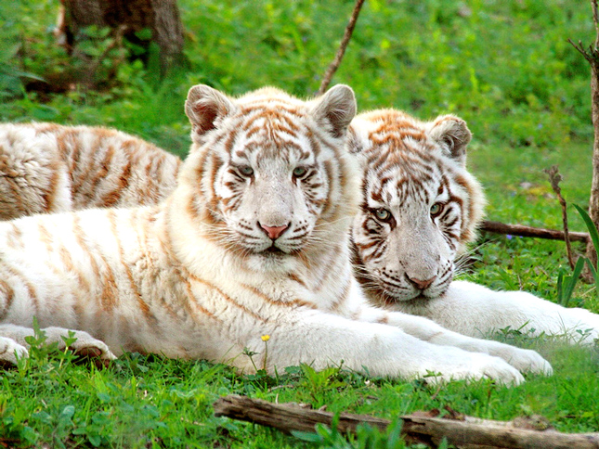
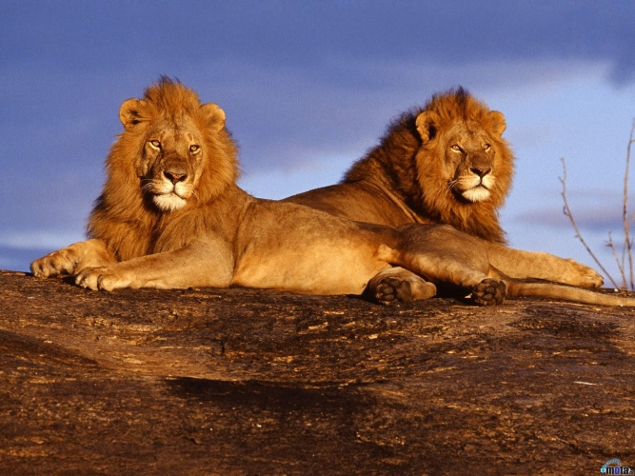
Tiger & Lions

Slide 39
Конкурс «А» «светик-семицветик»

Slide 40
ONE + TWO = BLUE
TWO – ONE = RED
SIX + TWO = YELLOW
FIVE – ONE = GREEN
THREE + THREE = GREY
FOUR + ONE = ORANGE
TREE + SIX = PINK

Slide 41
Конкурс «B» «Напиши слово»
1) T, A, C 2) G, D, O 3) E, D, R 4) X, O, F 5) S, X, I

Slide 42
Конкурс «C» «Алфавитный порядок»
cat, map, wolf, kitten, bee, ice, zoo, parrot, dog, fish, mouse, apple, yak, egg, giraffe, hen, lion, pen, nose, orange

Slide 43
Конкурс «D» «Зашифрованное слово»
18, 1, 2, 9, 20
16, 21, 16, 16, 25
11, 9, 20, 20, 5, 14
8, 15, 18, 19, 5

Slide 44
Our congratulations

Slide 45
The more we are together!

Slide 46
Good bye, boys and girls! Good bye, everybody! We hope, we’ll see you soon!

